Slide 1
Katecheza 2
Temat: Dziękuje Panu Jezusowi za to, że pozostał wśród nas (Wielki Czwartek)

Slide 2
Witajcie moi kochani. Przeczytacie razem z rodzicami treści katechezy.
Zaśpiewajcie piosenkę.
Bardzo was serdecznie pozdrawiam. Szczęść Boże!

Slide 3
Opowiadanie
W każdą niedzielę mama z synem szła na Mszę św. do kościoła. Syn chodził również w poniedziałek, chociaż jego tata wołał go również do pracy. Syn jednak odpowiadał –
w niedzielę chodzę do kościoła za siebie, w poniedziałek za ciebie tatusiu. Muszę wynagrodzić Panu Bogu za twoją zatwardziałość. Po kilku miesiącach przyglądania się postępowania syna i tata zaczął chodzić systematycznie na Mszę świętą.

Slide 4
Na dzisiejszym spotkaniu dowiecie się z kim spotykamy się na mszy świętej i co się w niej dokonuje.
Opowiem wam, czego Pan Jezus dokonał w Wielki Czwartek.

Slide 5
Przed swoją męką i śmiercią Pan Jezus polecił swoim uczniom przygotować świąteczną wieczerzę, która była zarazem ostatnią Jego wieczerzą. Apostołowie przygotowali ją w Wieczerniku. Kiedy wszyscy zgromadzili się przy stole Jezus wziął chleb, podał uczniom, mówiąc:
„Bierzcie i jedzcie to jest Ciało moje”.
Następnie wziął kielich i podał go mówiąc: „Pijcie z niego wszyscy, bo to jest Krew moja, która za wielu będzie wylana na odpuszczenie grzechów. To czyńcie na moją pamiątkę”.

Slide 6
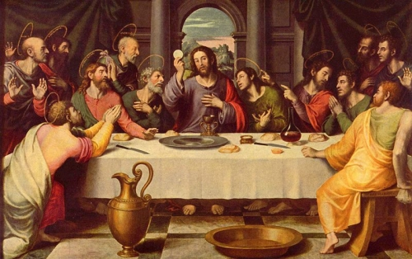

Slide 7
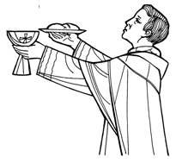
Przeczytaj mi mamo!
„Bierzcie i jedzcie to jest Ciało moje”.
„Pijcie z niego wszyscy, bo to jest Krew moja”.

Slide 8
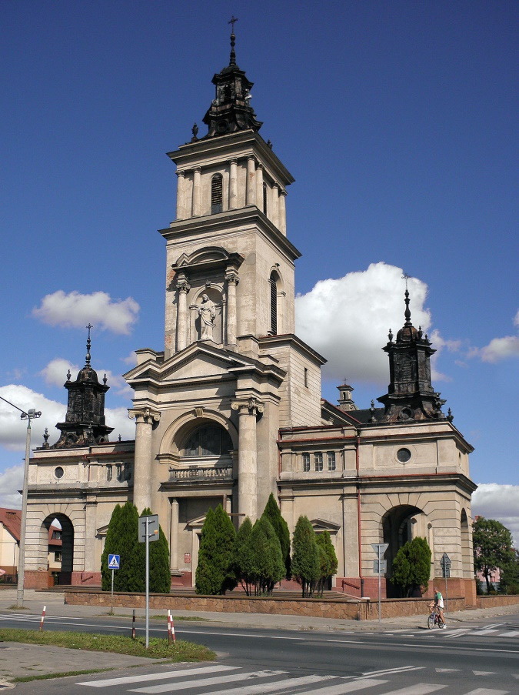
Jezus z miłości pozostawił nam Siebie samego pod postacią chleba i wina. Możemy się z nim spotkać w kościele, gdzie jest obecny w Najświętszym Sakramencie, żywy i prawdziwy czeka na nas.
Może wiesz, gdzie znajduje się
ten kościół?

Slide 9
Spróbujcie nauczyć się modlitwy razem z rodzicami: „Niechaj będzie pochwalony Przenajświętszy Sakrament, prawdziwe Ciało i Krew Pana naszego Jezusa Chrystusa, teraz i zawsze i na wieki wieków. Amen”.

Slide 10
W każdej mszy świętej Pan Jezus gromadzi nas, jak apostołów w Wieczerniku, ofiarowuje się za nas swojemu ojcu w białym opłatku karmi swoim ciałem. Mówimy, że jest to Komunia święta. Wy jeszcze nie możecie przyjmować Komunii Świętej, ponieważ musicie się do tego odpowiednio przygotować.

Slide 11
Kielich i hostia

Slide 12
Zakończenie:
Każda Msza św. Jest pamiątką tego ważnego wydarzenia, ale w sposób szczególny przypomina nam o tym wielki Czwartek. W tym dniu wieczorem odprawiana jest Msza Wieczerzy Pańskiej, przypominająca wieczerzę Jezusa z uczniami.

Slide 13
A teraz zaśpiewaj: Idzie mój Pan
Idzie mój Pan – On teraz biegnie, by spotkać mnie. (Ref.)
1. Mija góry, łąki, lasy, – by Komunii stał się cud. – On chce Chlebem nas nakarmić, – by nasycić życia głód. – Idzie mój Pan…
https://www.youtube.com/watch?v=X6fOq96ZgB0

Slide 14
Zadanie:
Narysuj hostię i kielich. Pokoloruj.

